Slide 1
Crystal reports .NET GV Lý Thuyết: Phạm Thi Vương GV HDTH: Trần Hạnh Xuân
Tổng quan Crystal reports .NET, Cài đặt và ví dụ minh họa

Slide 2
Tổng quan Crystal report .NET
Giới thiệu Crystal reports
- Crystal report là gì?
- Các đặc điểm của crystal report.
- Các thành phần của crystal report
- Field Explorer
Cài đặt Crystal reports
Thiết kế reports đầu tiên Windows Form
Create Crystal reports cho Web Form

Slide 3
Giới thiệu Crystal reports a. Crystal reports là gì?
Là một Add-on (integrate) được tích hợp vào Visual Studio.
Là một công cụ thiết kế báo cáo cho phép bạn tạo ra những báo cáo bằng cách tìm và định dạng dữ liệu từ một nguồn dữ liệu hay từ những nguồn dữ liệu khác nhau .
Crystal Reports có một ngôn ngữ riêng để tính toán và một số tính năng khác để biến những dữ liệu thô thành những báo cáo đầy tính chuyên nghiệp.
Có thể tạo một reports từ đơn giản đến phức tạp.
Có một số hàm API cũng như công cụ đặc biệt được thiết kế dành cho các nhà phát triển phần mềm cho phép hội nhập các báo cáo này vào trong ứng dụng riêng của họ.

Slide 4
Giới thiệu Crystal reports b. Đặc điểm của crystal reports
Được tích hợp vào visual studio nên rất tiện lợi.
Đối với windowform thì bạn có thể xem báo cáo một cách trực quan và cung cấp tất cã các chức năng cho người sử dụng xoáy sâu vào chi tiết, truy xuất dữ liệu.
Giúp việc trúy xuất dữ liệu dễ dàng hơn.
Cho phép truy cập dữ liệu từ các nguồn khác nhau.
Cho phép chia sẻ sử dụng các bảng báo cáo cũng như tạo những ứng dụng được phân phối sử dụng cho nhiều người dùng.

Slide 5
Giới thiệu Crystal reports c. Các thành phần của crystal report
Report designer:
Crystal Reports – Main chứa các control định dạng như Font, Size...
Crystal Reports – Insert cho phép bạn chèn vào Summary, Group, Subreport, Chart và Picture.
Crystal Reports – Tool Box cho phép bạn thêm các đối tượng Text, Line, Box
Field Explorer giúp thêm một Field vào báo cáo. Bạn chỉ cần bung các nhánh tương ứng trên cửa sổ này và kéo thả Field nào bạn cần lên bản báo cáo.
Report Designer là nơi thiết kế bản báo cáo, nó bao gồm các section, trên mỗi section sẽ chứa các field, các đối tượng báo cáo.

Slide 6
Giới thiệu Crystal reports c. Các thành phần của crystal report
Các Section của report :
Report Header
Page Header
Details
Report Footer
Page Footer
GroupHeader
GroupFooter

Slide 7
Giới thiệu Crystal reports c. Các thành phần của crystal report
Report header: phần thông tin đầu tiên của report. Một báo cáo report thường sẽ gồm nhiều trang, report header chính là phần xuất hiện chỉ một lần ở trang đầu tiên của toàn report. Ví dụ như báo cáo có tiêu đề “Báo cáo thu chi tháng 12 năm 2001” thì tiêu đề sẽ được đặt trong phần report header
Page header: phần hiển thị thông tin xuất hiện ở đầu mỗi trang của report. Ví dụ như một báo cáo dạng bảng có nhiều cột như: STT, Tên, Địa chỉ, SĐT… thì đầu mỗi trang cần lặp lại những tiêu đề cột để người đọc nhận biết dễ dàng ý nghĩa mỗi cột. Khi đó các tiêu đề cột được đặt vào phần page header.
Details: phần hiển thị thông tin chi tiết của report. Một report thường bao gồm nhiều mục với vai trò như nhau tương ứng với các record của database mà report sử dụng. Phần details sẽ liệt kê những record đó. Ví dụ báo cáo thu chi thì các mục thu chi sẽ được liệt kê trong phần details.

Slide 8
Giới thiệu Crystal reports c. Các thành phần của crystal report
Report footer: phần hiển thị thông tin xuất hiện chỉ một lần ở cuối report. Ví dụ thông tin như người lập báo cáo là ai, tại đâu, hôm nào sẽ được đặt ở report footer.
Page footer: phần thông tin xuất hiện cuối mỗi trang. Ví dụ số trang được đặt ở page footer.
Group Header: Xuất hiện trên đầu mỗi nhóm (khi có ngắt cấp bậc) và thường ghi tên nhóm mới
Group Footer: Xuất hiện vào cuối một nhóm mẫu tin , và thường được dùng để in ra tên nhóm cũ ,tổng cộng của nhóm hay tổng kết

Slide 9
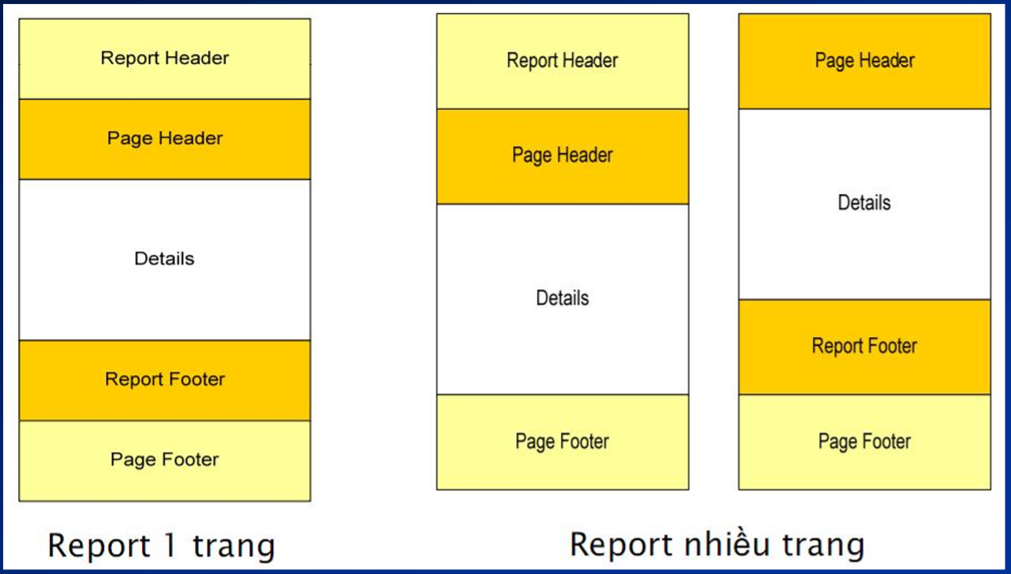
Giới thiệu Crystal reports c. Các thành phần của crystal report

Slide 10
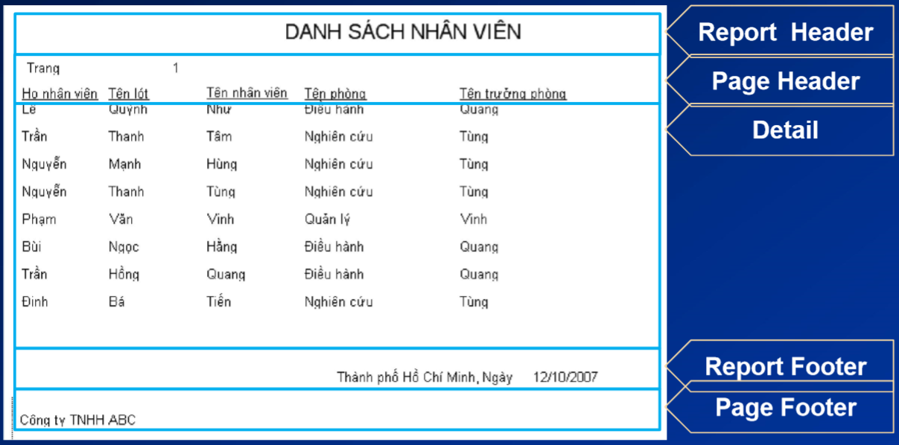
Giới thiệu Crystal reports c. Các thành phần của crystal report

Slide 11
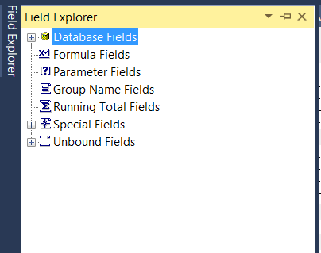
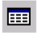
Giới thiệu Crystal reports d. Field Explorer
Khi chọn xong các đối tượng database cho vào report, Crystal sẽ hiện ra cửa sổ Field Explorer hoặc chọn icon trên tool bar hoặc chọn các mục phía trên của menu Insert.

Slide 12
Giới thiệu Crystal reports d. Field Explorer
Database fields: tất cả các trường dữ liệu của các đối tượng database. Thông thường các trường trong mục này sẽ được hiển thị trong phần detail của report.
Formula fields: các trường tính toán ta định ra. Ví dụ khi làm một report báo cáo hóa đơn bán hàng, giả sử database chỉ lưu trữ giá và số lượng của mặt hàng mua trong hóa đơn mà không lưu trữ thành tiền, khi đó ta có thể tạo một Formula field thành tiền được tính bằng công thức: Thành tiền = Giá * Số lượng. Khi đó ta có thể tạo report với cột thành tiền (mặc dù không được lưu trong database).

Slide 13
Giới thiệu Crystal reports d. Field Explorer
Parameter fields: các trường tham số cho report. Ví dụ từ VB, ta gọi report và truyền vào tên người báo cáo thì tên sẽ được hiển thị ở report footer. Để làm được điều này ta tạo một paramter field trong Crystal và khi gọi report từ VB hoặc Delphi thì truyền vào. Lưu ý, khi chạy report trong Crystal, những trường param sẽ được hỏi giá trị, ta cần nhập vào ngay trong Crystal để hiển thị tạm thời.
Special fields: các trường đặt biệt có sẵn của Crystal như số trang, trang thứ mấy, ngày hiện tại… Thông thường những trường này sẽ được hiển thị trong những phần header, footer.

Slide 14
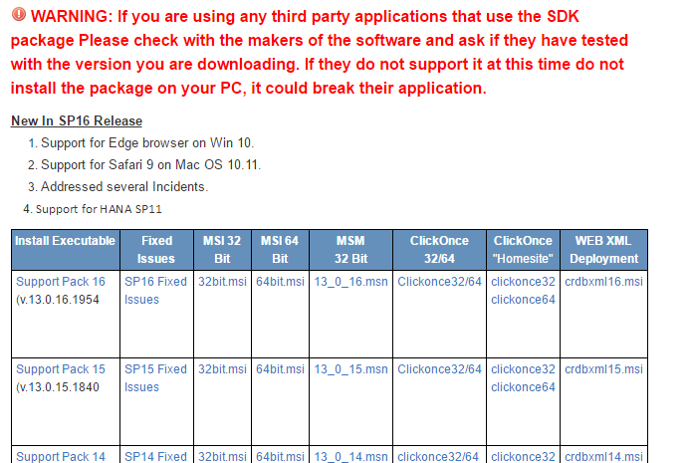
Cài đặt Crystal reports
Download: http://scn.sap.com/docs/DOC-7824

Slide 15
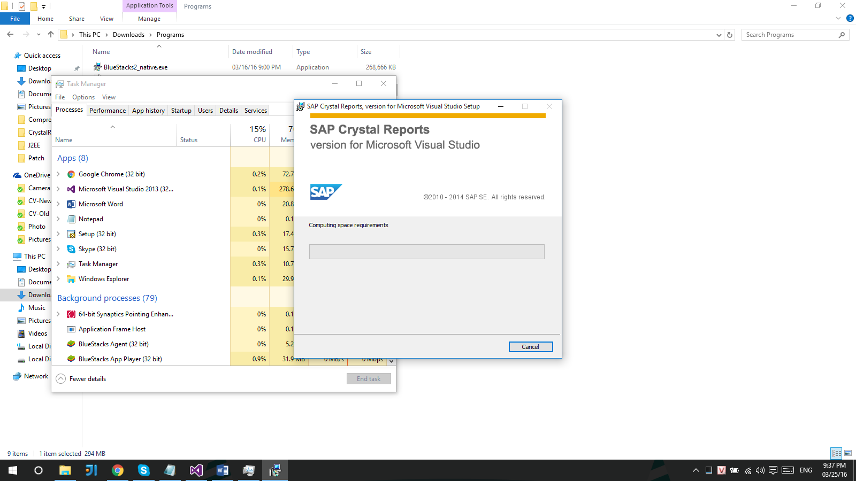
Cài đặt Crystal reports
Cài đặt (Cài đặt như một software thông thường)

Slide 16
Thiết kế reports đầu tiên (Step by Step)
Create project “Windows Form Application”
Add datasource
Add component Crystalreportviewer
Create new CrystalReport
Add đối tượng vào report
Thêm các công thức tính toán nếu có

Slide 17
Thiết kế reports đầu tiên (Step by Step)
Các kiểu báo cáo có thể lựa chọn :
Standard : báo cáo liệt kê theo dòng cột, cho phép sắp xếp và gom nhóm. Đây là loại hay dùng.
Form Letter : mỗi mẩu tin trong các báo cáo được trình bày theo dạng thư tín có phần lớn nội dung giống nhau, phần còn lại thay đổi theo các trường(field) đưa vào.
Form : mỗi mẩu tin được trình bày theo dạng form

Slide 18
Thiết kế reports đầu tiên (Step by Step)
Cross-Tab : báo cáo trình bày theo dạng tổ hợp dữ liệu hai chiều
SubReport : ở loại này, mỗi mẩu tin của báo cáo có kèm theo một báo cáo con.
Mail Label :mỗi mẩu tin được trình bày theo nhãn địa chỉ
Crill Down : báo cáo trình bày theo dạng tổng quát, khi nhấn kích đúp chuột lên dữ liệu tổng quát sẽ cho xem chi tiết
OLAP : báo cáo thể hiện trên lưới thống kê dựa trên nguồn dữ liệu OLAP

Slide 19
Thiết kế reports đầu tiên
Lựa chọn các danh mục tab:
Data : cho phép chọn cơ sở dữ liệu
Link : dùng khi CSDL có nhiều hơn một bảng. Dùng để thiết lập quan hệ giữa các bảng.
Field : để chọn các field cần thiết cho báo biểu
Group : tạo nhóm cho báo biểu
Total : tạo các field tính toán (Sum, Count…)

Slide 20
Thiết kế reports đầu tiên
Top N : khai báo khi muốn hiển thị một số mẩu tin nhất định theo một thứ tự nào đó. Lựa chọn các danh mục Tab
Chart : khi muốn báo cáo hiển thị dạng biểu đồ
Select : cho phép lọc các bào cáo theo điều kiện định sẵn
Style : cho phép chọn lựa kiểu trình bày báo cáo theo các kiểu có sẵn Cuối cùng ấn Finish để xem báo biểu

Slide 21
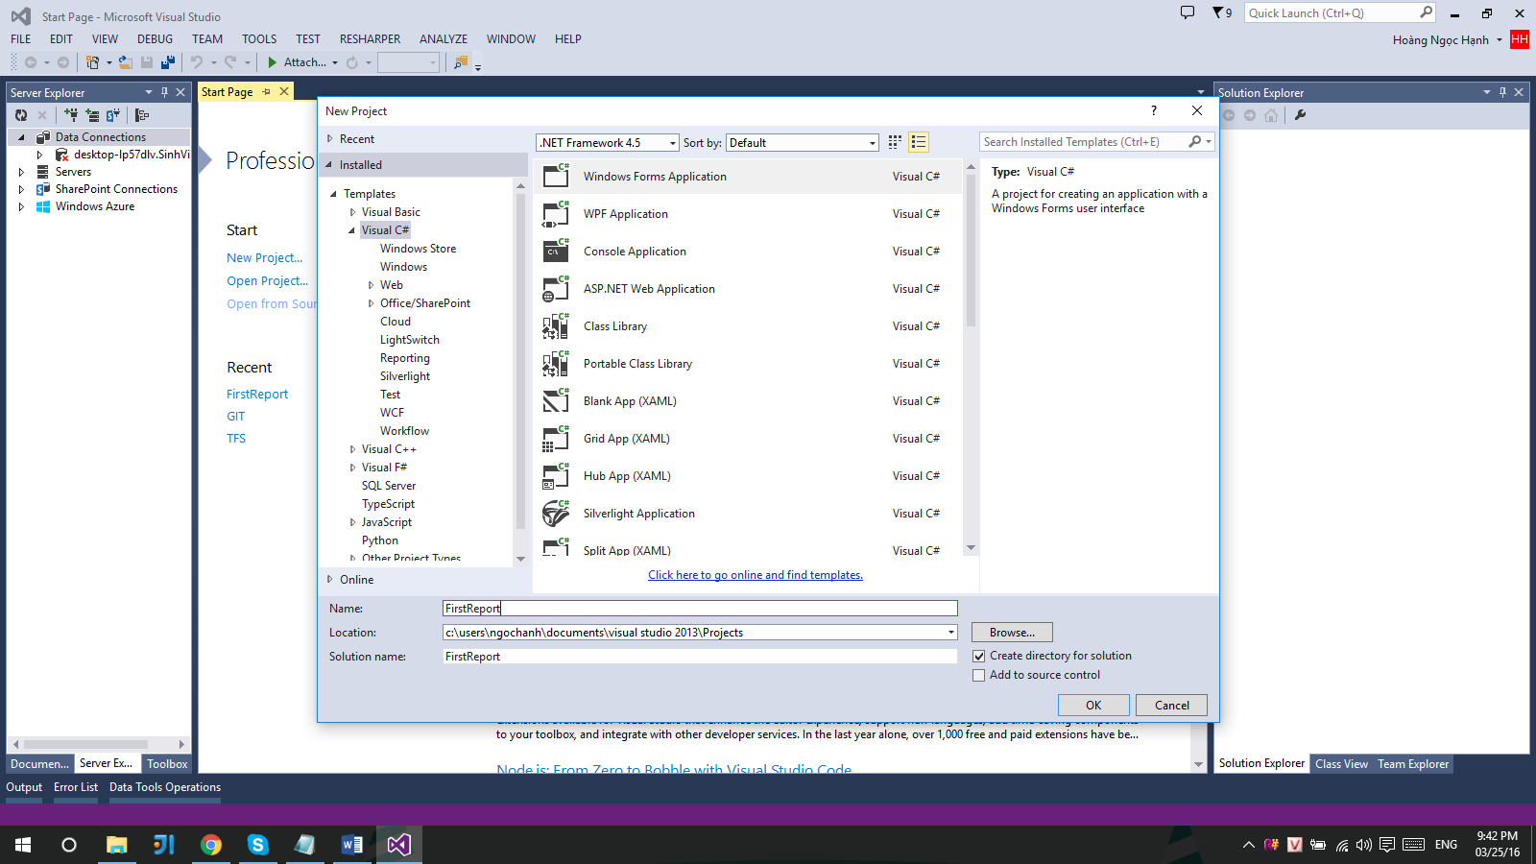
Thiết kế reports đầu tiên
Create project “Windows Form Application”

Slide 22
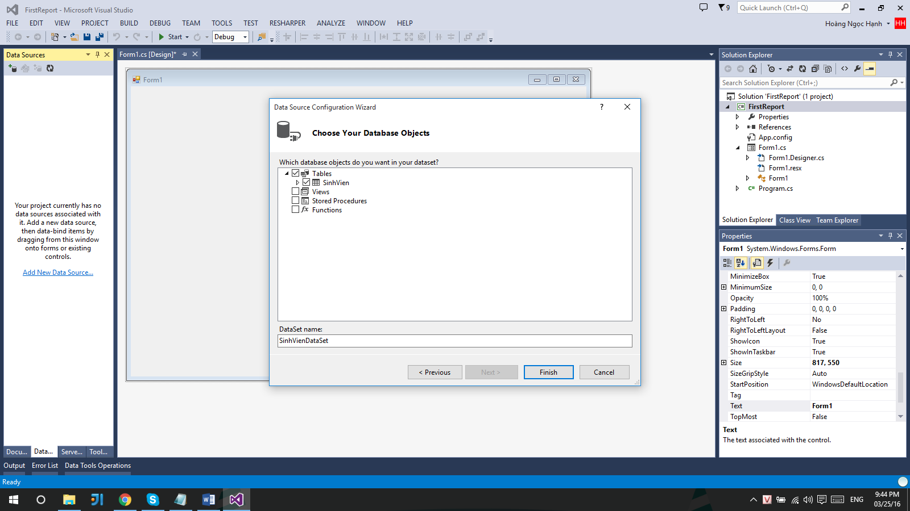
Thiết kế reports đầu tiên
Add Datasource

Slide 23
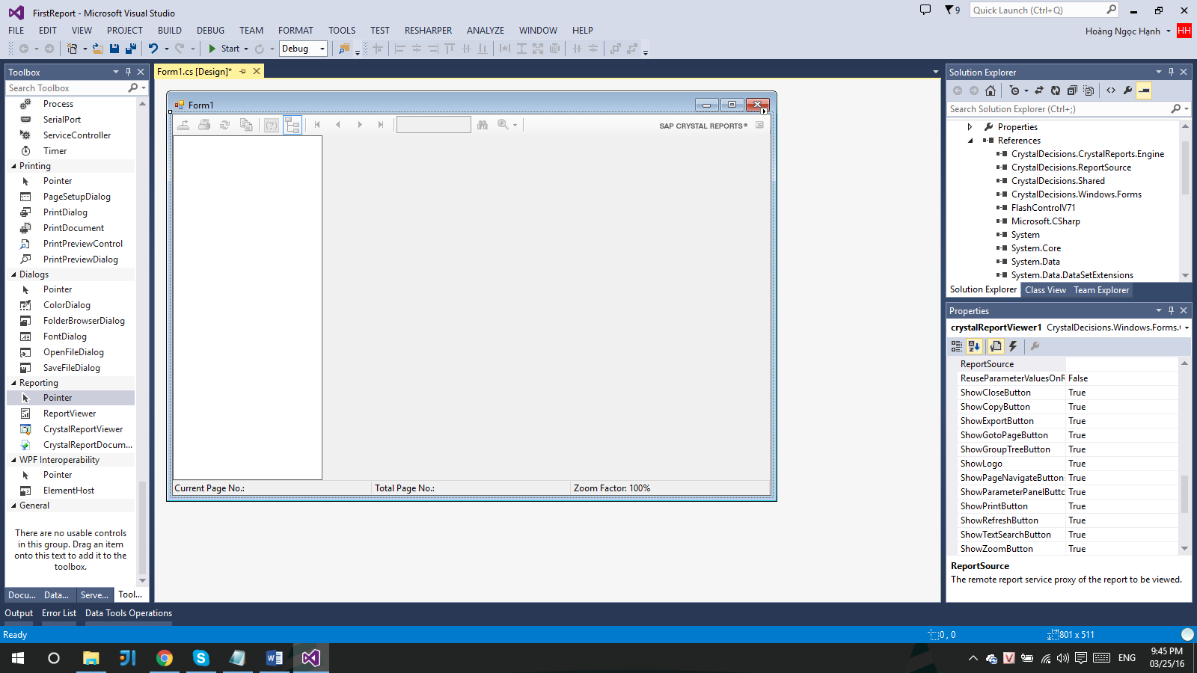
Thiết kế reports đầu tiên
Add component Crystalreportviewer

Slide 24
Thiết kế reports đầu tiên
Create new CrystalReport

Slide 25
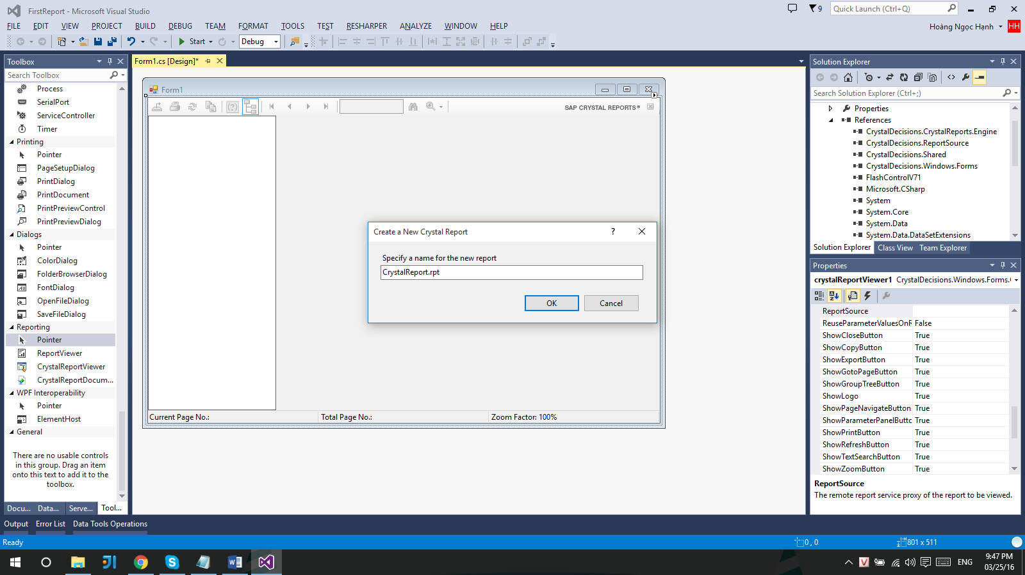
Thiết kế reports đầu tiên

Slide 26
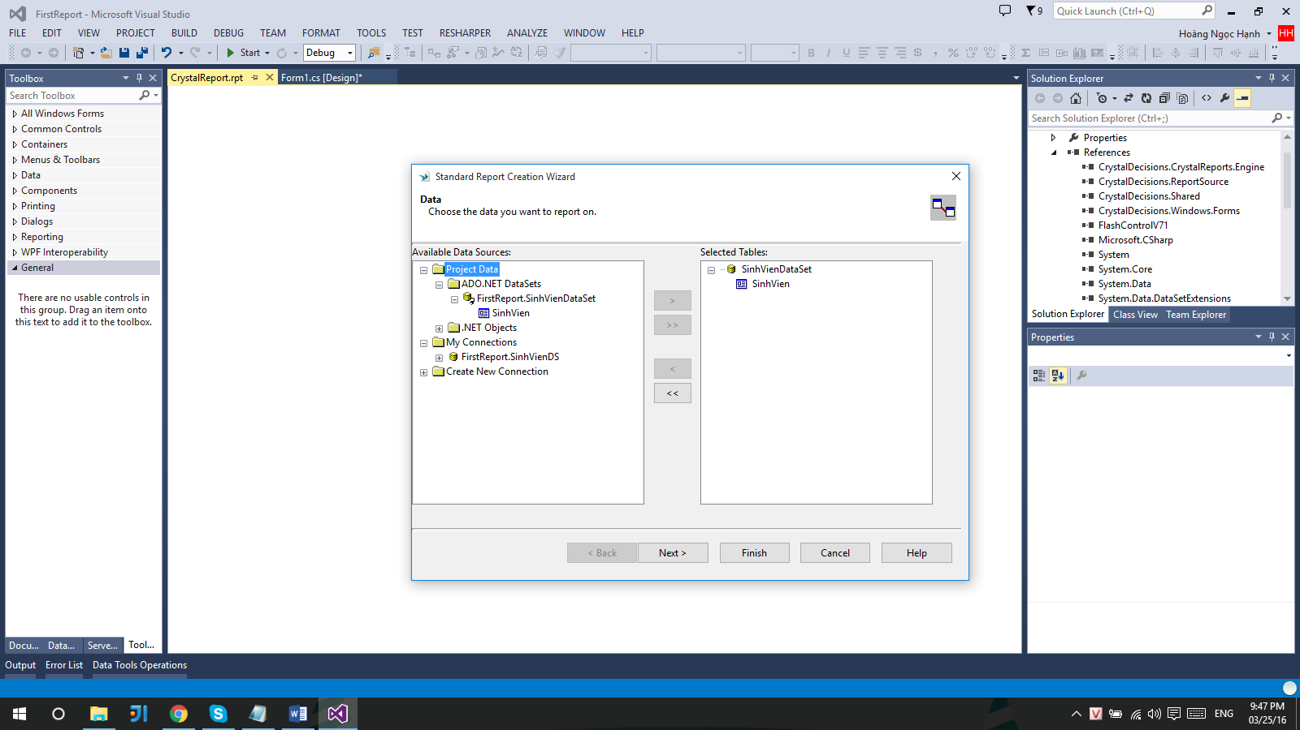
Thiết kế reports đầu tiên

Slide 27
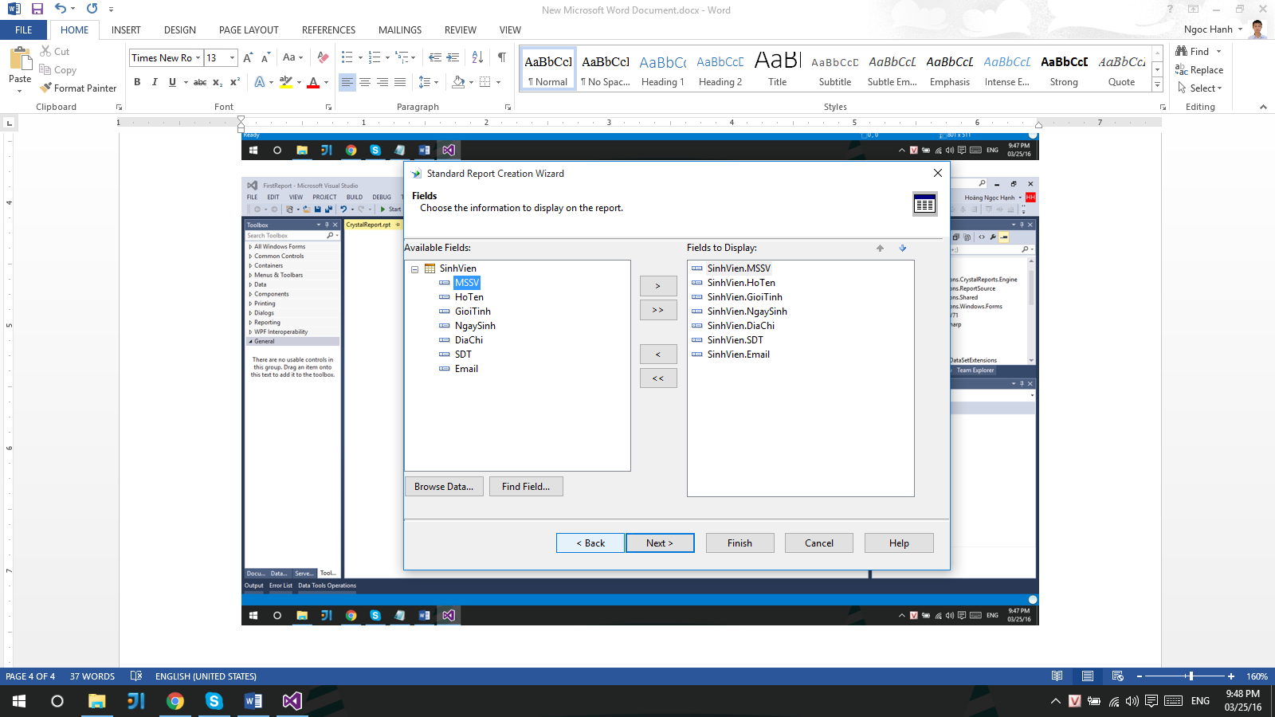
Thiết kế reports đầu tiên

Slide 28
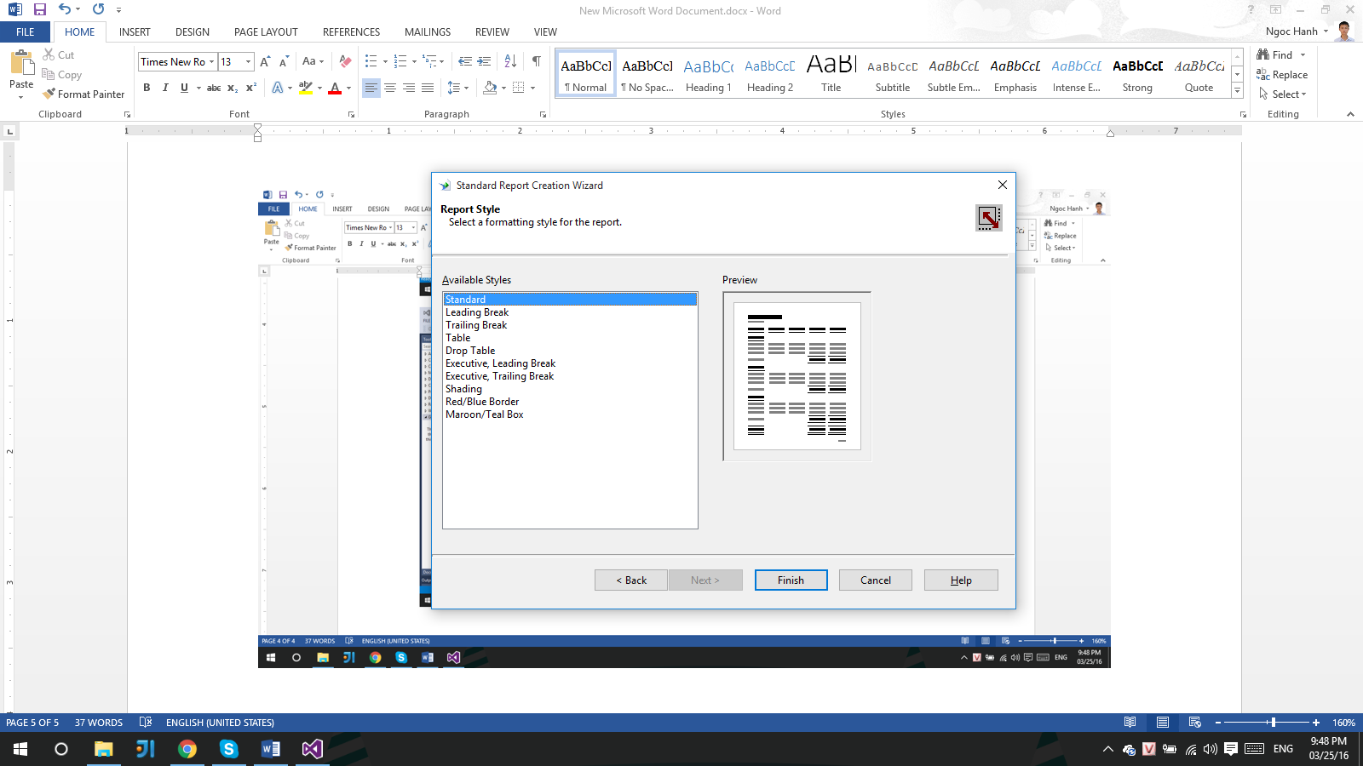
Thiết kế reports đầu tiên

Slide 29
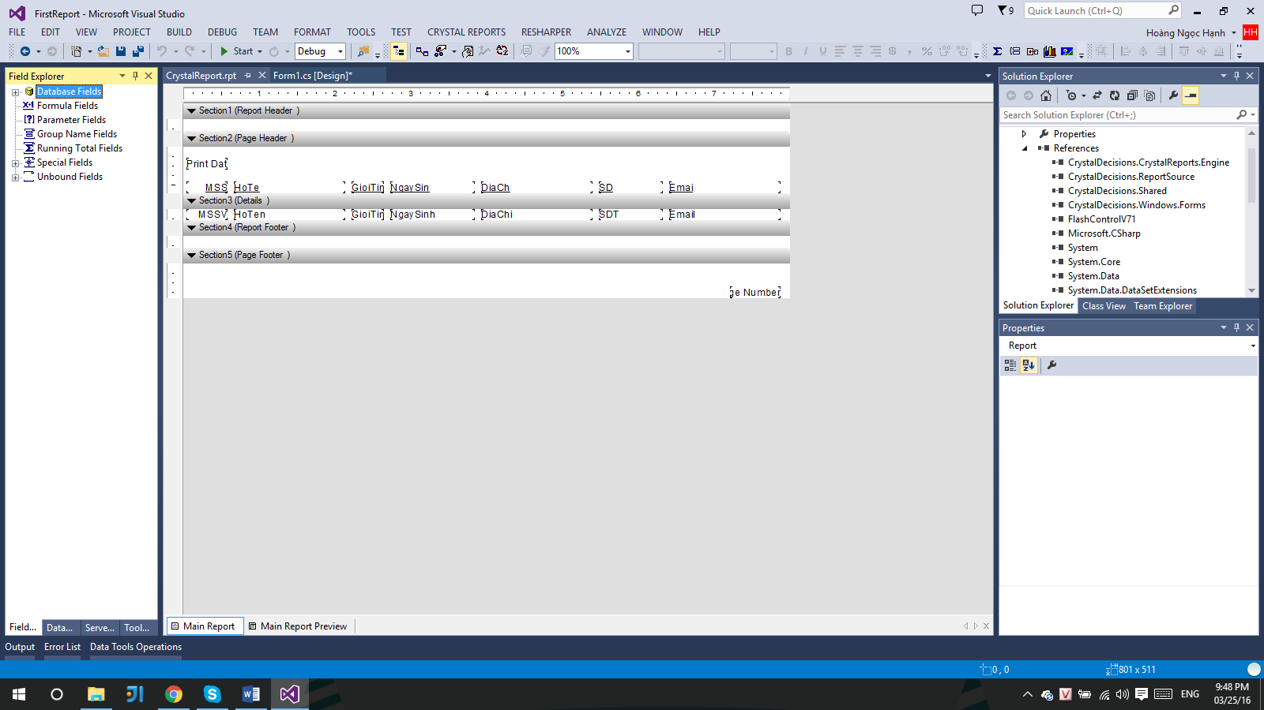
Thiết kế reports đầu tiên

Slide 30
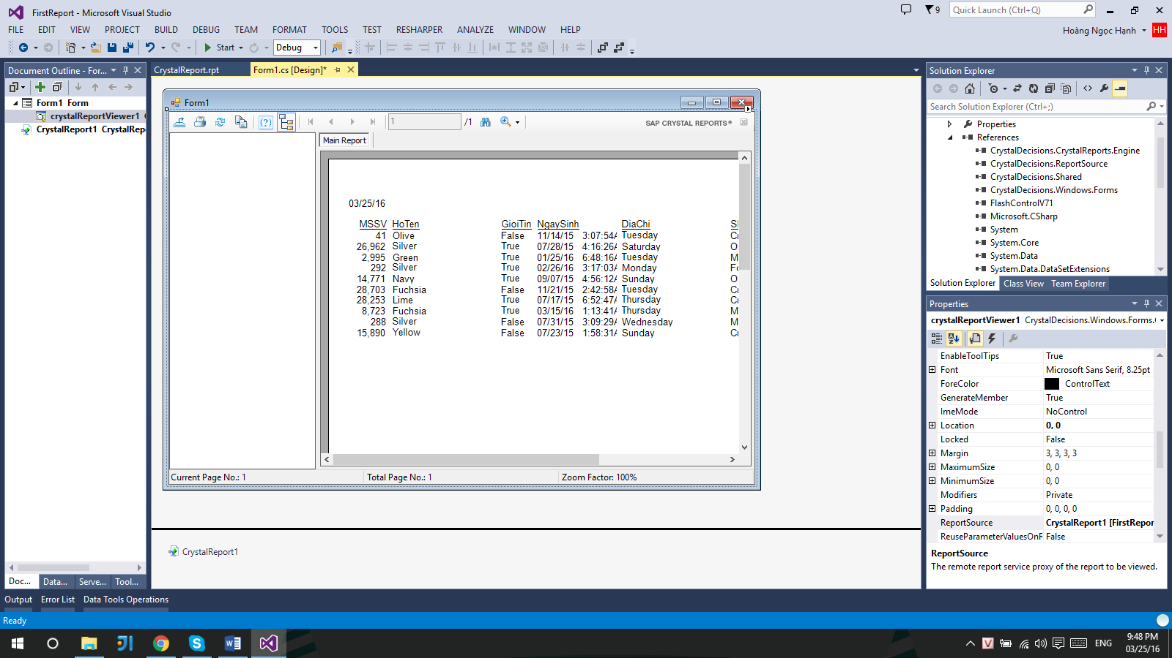
Thiết kế reports đầu tiên

Slide 31
Create Crystal reports cho Web Form
Demo trực tiếp

